Slide 1
BÀI 35. CẤU TẠO PHÂN TỬ HỢP CHẤT HỮU CƠ
Trình bày được hóa trị và liên kết giữa các nguyên tử trong phân tử hợp chất hữu cơ
Xác định được thành phần phân tử và trật tự liên kết từ công thức cấu tạo của hợp chất hữu cơ

Slide 2
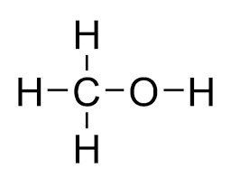
BÀI 35. CẤU TẠO PHÂN TỬ HỢP CHẤT HỮU CƠ
ĐẶC ĐIỂM CẤU TẠO PHÂN TỬ HỢP CHẤT HỮU CƠ
Hóa trị và liên kết giữa các nguyên tử
Quan sát cấu tạo phân tử metanol (CH₄O)

Slide 3
BÀI 35. CẤU TẠO PHÂN TỬ HỢP CHẤT HỮU CƠ
ĐẶC ĐIỂM CẤU TẠO PHÂN TỬ HỢP CHẤT HỮU CƠ
Hóa trị và liên kết giữa các nguyên tử
+ Cacbon hóa trị IV (4 gạch liên kết)
+ Oxi hóa trị II (2 gạch liên kết)
+ Hiđro hóa trị I (1 gạch liên kết)

Slide 4
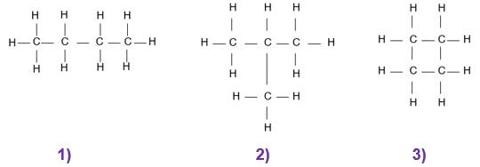
BÀI 35. CẤU TẠO PHÂN TỬ HỢP CHẤT HỮU CƠ
ĐẶC ĐIỂM CẤU TẠO PHÂN TỬ HỢP CHẤT HỮU CƠ
2. Mạch cacbon
Mạch thẳng
Mạch nhánh
Mạch vòng

Slide 5
BÀI 35. CẤU TẠO PHÂN TỬ HỢP CHẤT HỮU CƠ
ĐẶC ĐIỂM CẤU TẠO PHÂN TỬ HỢP CHẤT HỮU CƠ
2. Mạch cacbon
Các nguyên tử cacbon liên kết với nhau tạo thành mạch cacbon
Có 3 loại mạch cacbon: mạch thẳng, mạch nhánh, mạch vòng

Slide 6
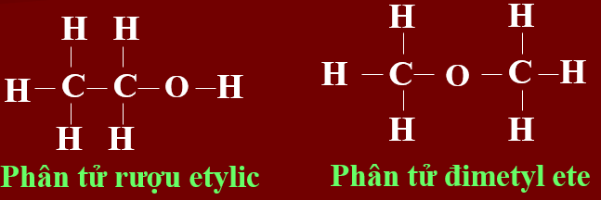
BÀI 35. CẤU TẠO PHÂN TỬ HỢP CHẤT HỮU CƠ
ĐẶC ĐIỂM CẤU TẠO PHÂN TỬ HỢP CHẤT HỮU CƠ
3. Trật tự liên kết giữa các nguyên tử trong phân tử

Slide 7
BÀI 35. CẤU TẠO PHÂN TỬ HỢP CHẤT HỮU CƠ
ĐẶC ĐIỂM CẤU TẠO PHÂN TỬ HỢP CHẤT HỮU CƠ
3. Trật tự liên kết giữa các nguyên tử trong phân tử
 2 phân tử trên đều có 2 cacbon, 1 oxi, 6 hiđro nhưng trật tự sắp xếp các nguyên tử khác nhau → tính chất khác nhau → các chất khác nhau

Slide 8
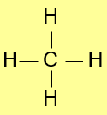
BÀI 35. CẤU TẠO PHÂN TỬ HỢP CHẤT HỮU CƠ
II. CÔNG THỨC CẤU TẠO
VD1: Công thức cấu tạo của phân tử metan (CH₄)
CH₄
CTCT đầy đủ
CTCT thu gọn

Slide 9
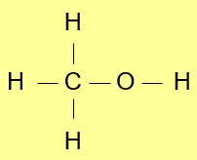
BÀI 35. CẤU TẠO PHÂN TỬ HỢP CHẤT HỮU CƠ
II. CÔNG THỨC CẤU TẠO
VD2: Công thức cấu tạo của phân tử metanol (CH₄O)
CH₃-OH
CTCT đầy đủ
CTCT thu gọn

Slide 10
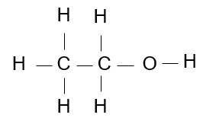
BÀI 35. CẤU TẠO PHÂN TỬ HỢP CHẤT HỮU CƠ
II. CÔNG THỨC CẤU TẠO
VD3: Công thức cấu tạo của phân tử rượu etylic (C₂H₆O)
CH₃-CH₂-OH
CTCT đầy đủ
CTCT thu gọn

Slide 11
BÀI 35. CẤU TẠO PHÂN TỬ HỢP CHẤT HỮU CƠ
II. CÔNG THỨC CẤU TẠO
Lưu ý:
- Viết các liên kết theo thứ tự: C(IV) → N(III) → O(II) → H(I), Cl(I), Br(I)
Viết đúng vị trí của liên kết với nguyên tử
Không để liên kết còn trống
Sau khi viết xong đếm lại số nguyên tử để kiểm tra

Slide 12
BÀI 35. CẤU TẠO PHÂN TỬ HỢP CHẤT HỮU CƠ
II. CÔNG THỨC CẤU TẠO
BT: Viết CTCT của các chất có công thức phân tử sau:
CH₄
CH₄O
C₂H₆
C₄H₈
C₄H₁₀

Slide 13
Củng cố
Trong phân tử hợp chất hữu cơ, các nguyên tử liên kết với nhau theo đúng hóa trị: cacbon hóa trị IV, oxi hóa trị II, hiđro hóa trị I
Mỗi hợp chất hữu cơ có một trật tự liên kết xác định giữa các nguyên tử trong phân tử
Trong hợp chất hữu cơ, những nguyên tử cacbon có thể liên kết trực tiếp với nhau tạo thành mạch cacbon
Công thức cấu tạo cho biết thành phần phân tử và trật tự liên kết giữa các nguyên tử trong phân tử

